Slide 1
Docker

Slide 2
Что такое Docker
Docker – это программная платформа для быстрой разработки, тестирования и развертывания приложений. Docker упаковывает ПО в стандартизованные блоки, которые называются контейнерами.
Каждый контейнер включает все необходимое для работы приложения: библиотеки, системные инструменты, код и среду исполнения.

Slide 3
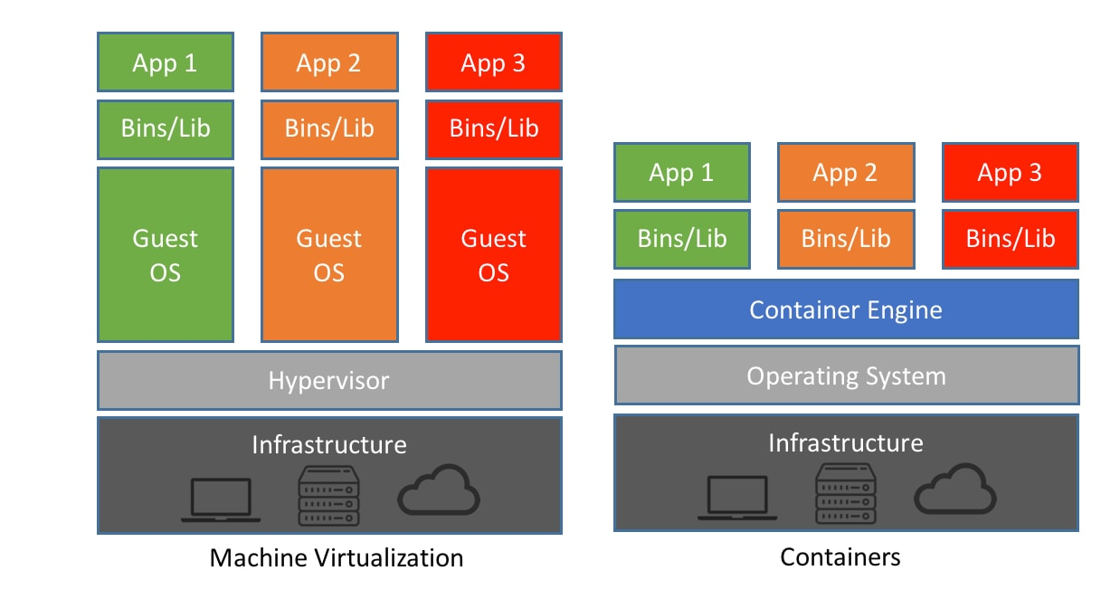
Containers vs. Virtual Machines

Slide 4
Image
Это неизменяемый файл (образ), из которого разворачиваются контейнеры.

Slide 5
Container
Это уже развернутое из образа и работающее приложение.

Slide 6
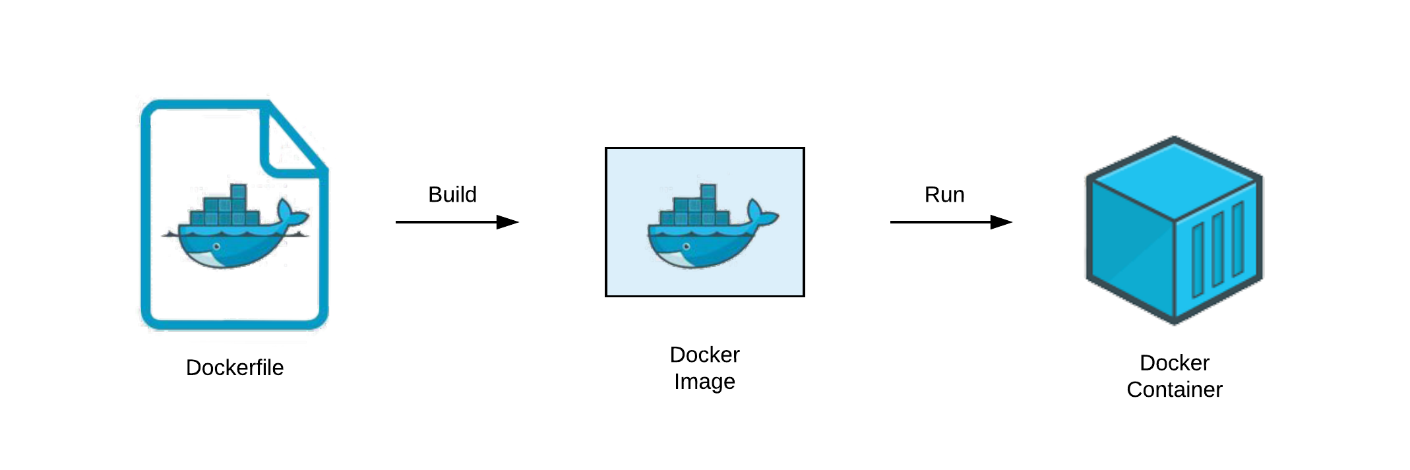

Slide 7
Docker Registry
Это репозиторий с докер-образами.

Slide 8
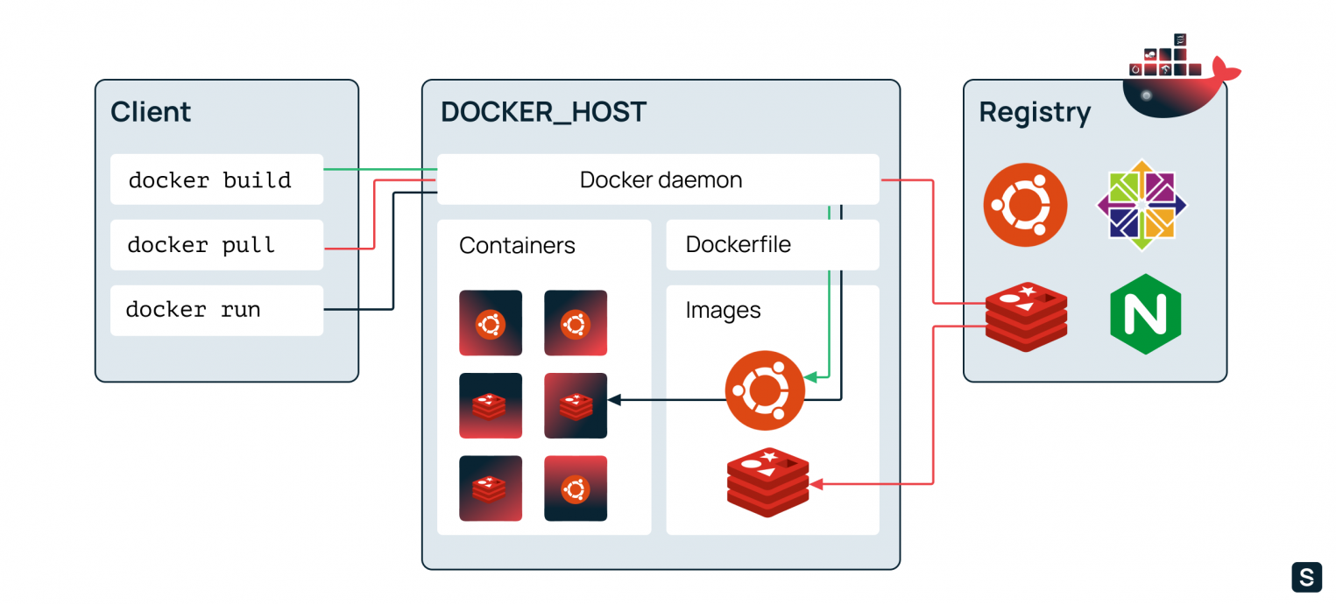

Slide 9
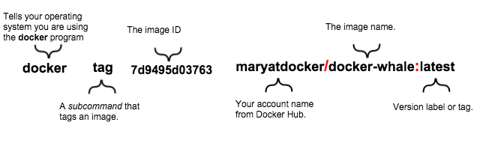
Tag

Slide 10
Docker Compose
это средство, разработанное для помощи в определении и совместном использовании многоконтейнерных приложений. С помощью средства Compose можно создать файл YAML для определения служб и с помощью одной команды запускать и останавливать все, что нужно.

